Slide 1
MLADINEC I
Ljubljana • 3. 8. 2020

Slide 2
Prva pomoč
01

Slide 3
PRISTOP
P
varnost
zavest
dihalna pot
dihanje
krvni obtok (srčni utrip)

Slide 4
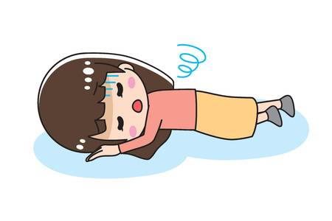
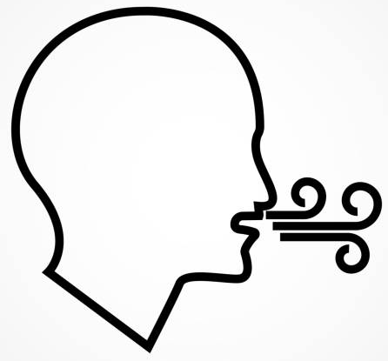
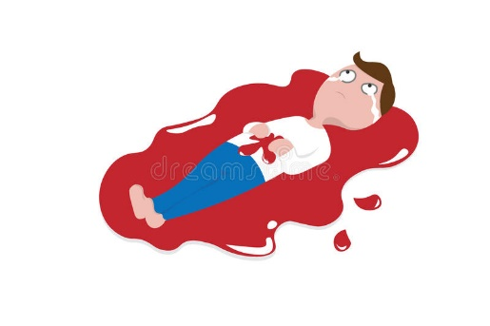

5 NEVARNOSTI ZA ŽIVLJENJE
P
nezavest
zastoj dihanja
hujše krvavitve
šok
zastrupitve

Slide 5
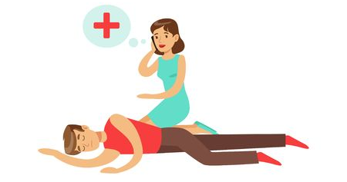
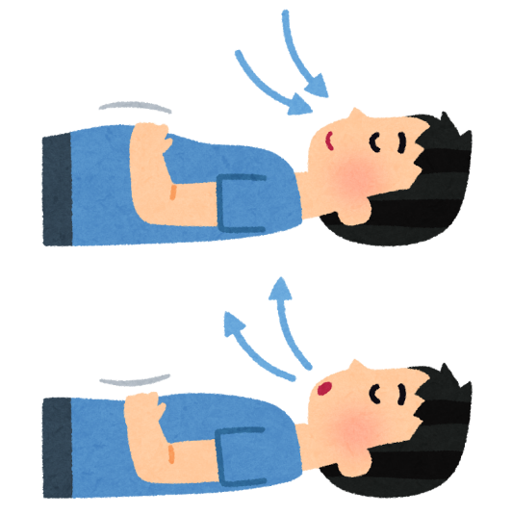
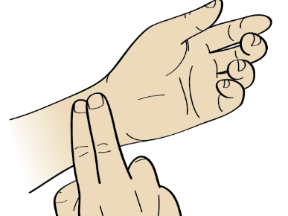
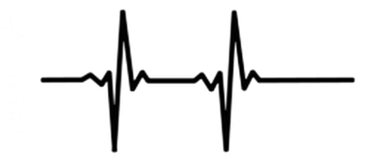
ŽIVLJENJSKE FUNKCIJE (ZNAKI ŽIVLJENJA)
P
zavest
dihanje
srčni utrip

Slide 6
STABILEN BOČNI POLOŽAJ
P

Slide 7
POLOŽAJ PRI ŠOKU
P

Slide 8
POLOŽAJ PRI POŠKODBAH HRBTENICE
P

Slide 9
POLOŽAJ PRI POŠKODBAH PRSNEGA KOŠA
P

Slide 10
POLOŽAJ PRI POŠKODBAH TREBUHA
P

Slide 11
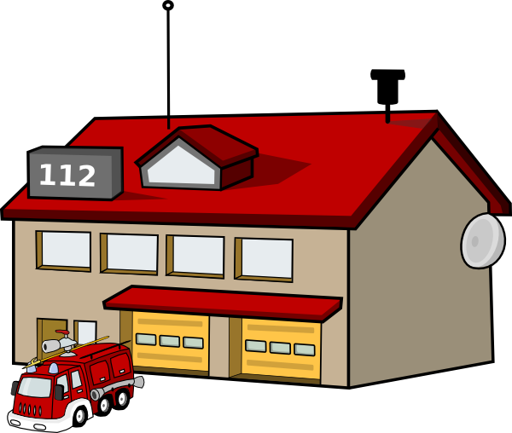
OPREMA ZA PP V PGD
P

Slide 12
TEMELJNI POSTOPKI OŽIVLJANJA
P
nezavest
sprostiš dihalno pot
ne diha
TPO
(30:2)
112

Slide 13
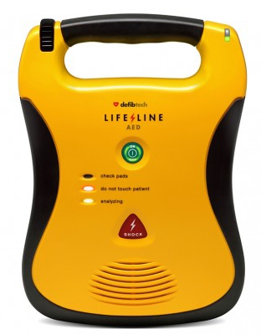
AED
P
Delovanje AED:
AED analizira bolnikov srčni utrip.
AED prepozna, ali je bolnika potrebno defibrilirati.
Uporabniku svetuje »defibrilirajte« ali »ne defibrilirajte«.
Naprava, ki zazna motnje srčnega ritma.

Slide 14
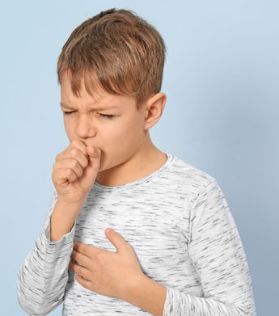
ZAPORA DIHAL
P
LAŽJA ZAPORA
TEŽJA ZAPORA
5x udarec po hrbtu
5x pritisk na trebuh
nezavestna oseba:
TPO + kličemo 112

Slide 15
NEZAVEST
P
Vzroki:
poškodbe
bolezni
okolje
Ukrepanje v primeru:
Omedlevica
Epileptični napad
Možganska kap

Slide 16
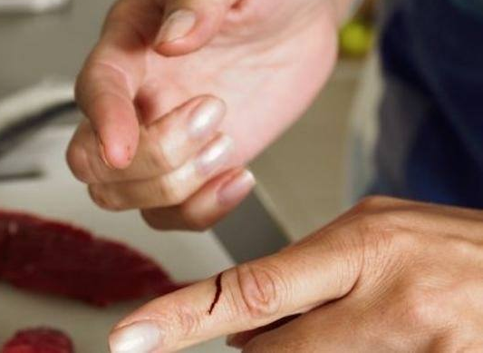
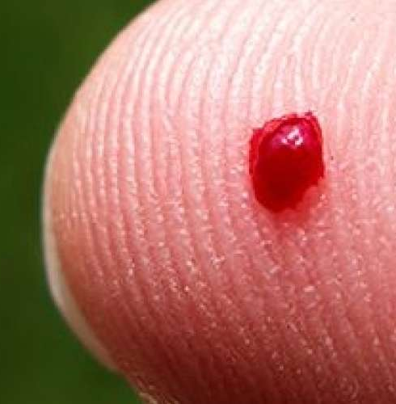
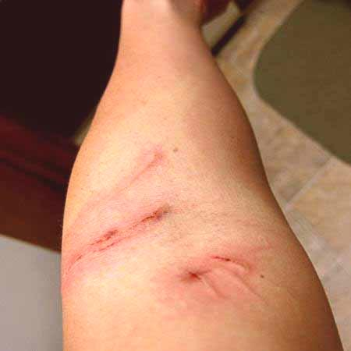
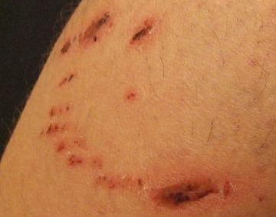
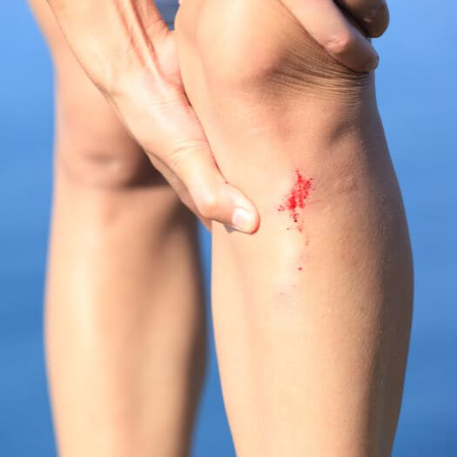
RANE
P
ureznina
vbodnina
praska
raztrganina
ugriznina

Slide 17
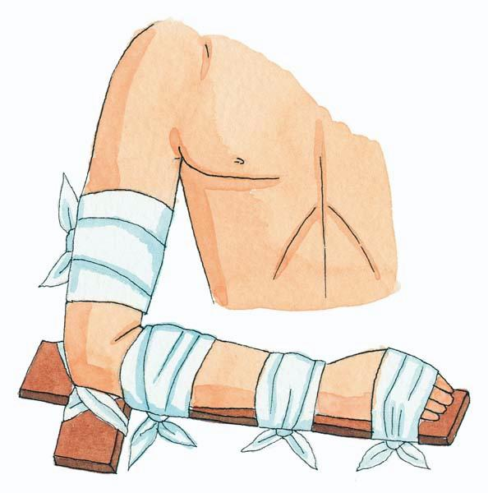
ZLOMI, ZVINI, IZPAHI
P
Poškodovan ud imobiliziramo.

Slide 18
POŠKODBE HRBTENICE
P
KAJ STORIMO?
Poškodovanca NE premikamo in pokličemo 112.
KAKO VEMO, DA GRE ZA POŠKODBO HRBTENICE?
Po okoliščinah (padec z višine, prometna nesreča…)
KDAJ LAHKO PREMAKNEMO OSEBO S POŠKODOVANO HRBTENICO?
Ko je ogroženo njegovo življenje (TPO, rešujemo življenje)

Slide 19
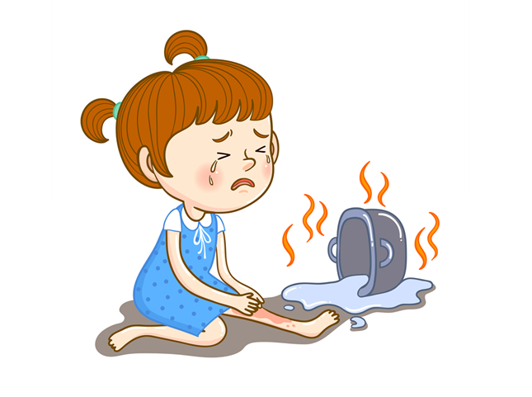
OPEKLINE
P
običajna opeklina
sončna opeklina
mehanska opeklina
električna opeklina
kemična opeklina

